Slide 1


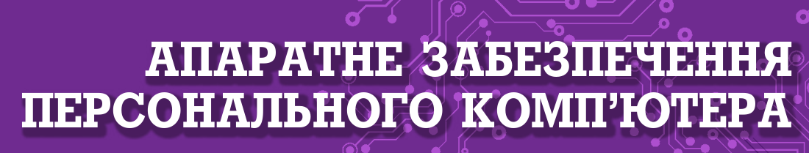






Урок 14
інформатика
8
Пристрої пам’яті, їх види та характеристики
Перейти на Ютуб-канал «Дистанційне навчання»

Slide 2
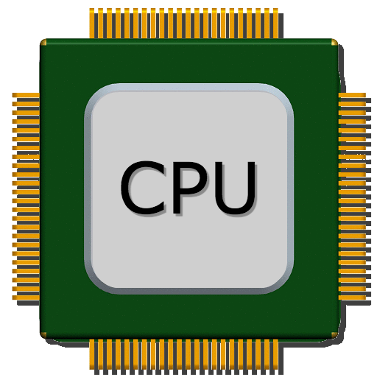
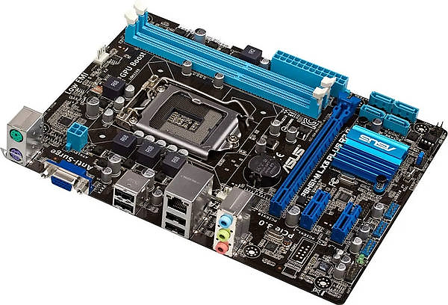
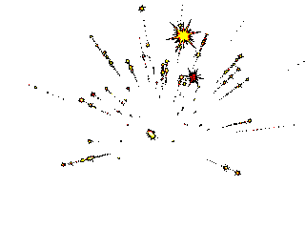
Внутрішня пам’ять призначена для забезпечення роботи процесора. Її складові (оперативна пам’ять, постійна пам’ять, кеш-пам’ять), як і процесор, розміщуються на материнській платі комп’ютера. Материнська, або систем-
на – основна складова сучасних персональних комп’ютерів, яка забезпечує передавання даних між пристроями комп’ютера.
Материнська плата

Slide 3
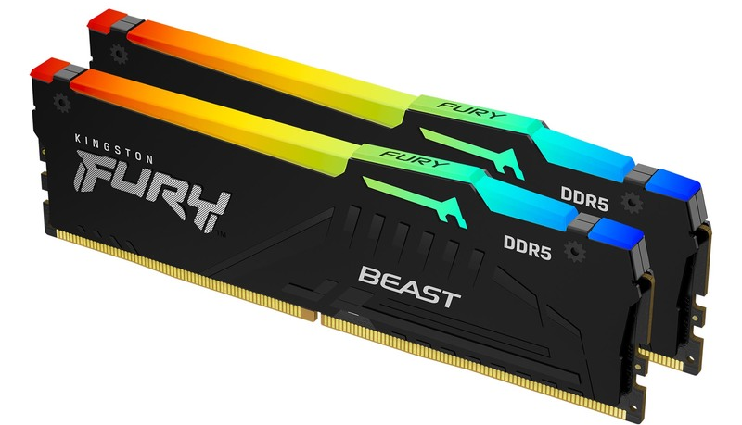
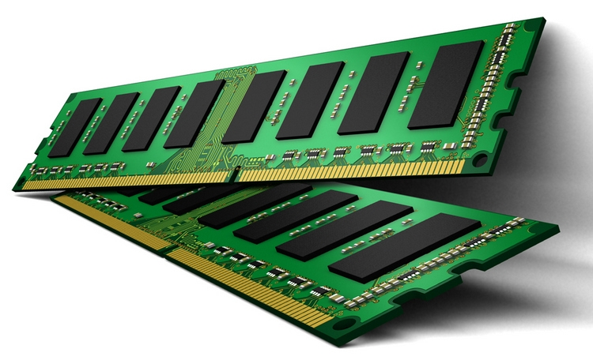
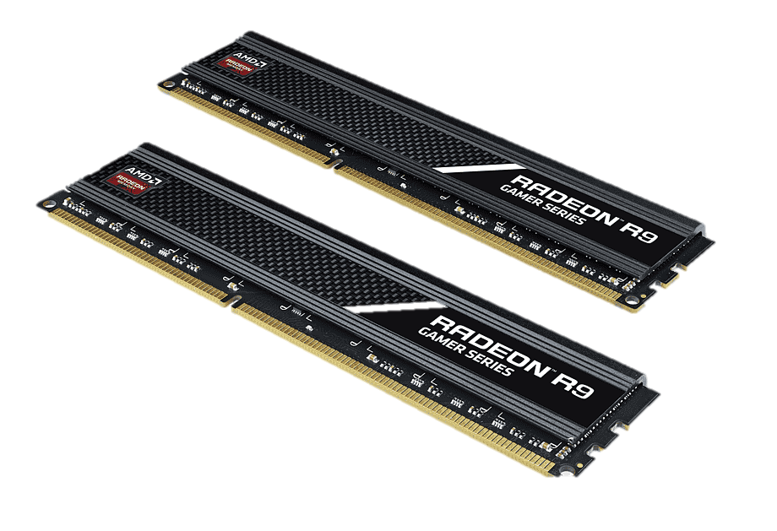
Оперативна пам’ять є основною в комп’ютері, у ній розміщуються програми і дані, які в подальшому опрацьову-ються процесором. Щоб дані були опрацьовані процесором, вони попередньо повинні бути передані («завантаже-ні») з пристроїв уведення даних або пристроїв зовнішньої пам’яті до оперативної пам’яті.
Планки оперативної пам’яті

Slide 4
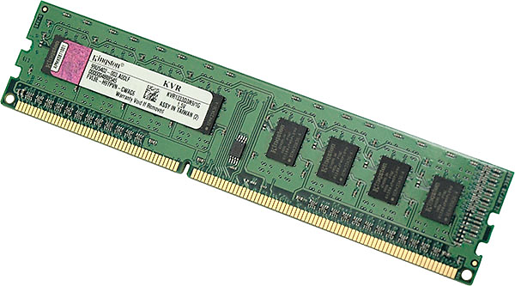
Зазвичай на материнській платі можна встановити кілька плат з мікросхемами оперативної пам’яті.
Слоти

Slide 5
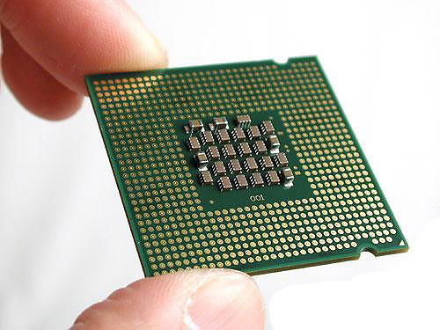
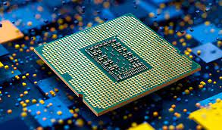
Ємність кеш-пам’яті першого рівня в більшості процесорів – 128 кБ. Ємності кеш-пам’яті другого і третього рівнів суттєво відрізняються в різних процесорах. На кінець 2023 року кеш-пам’ять другого рівня у процесорах для настільних персональних комп’ютерів становила від 1 до 32 МБ, а третього – від 2 до 256 МБ. Збільшення ємності кеш-пам’яті зазвичай збільшує швидкодію процесора.

Slide 6
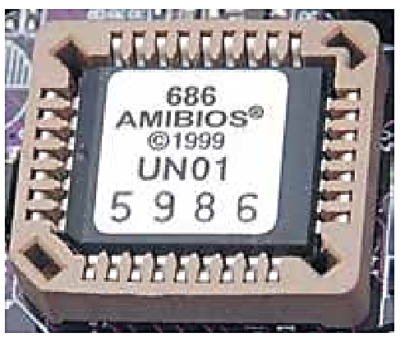
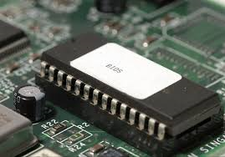
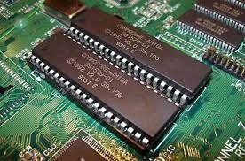
Постійна пам’ять виготовляється у вигляді однієї або двох мікросхем, що вставляються у спеціальні гнізда – сокети або впаюються на материнській платі.
Мікросхема BIOS

Slide 7
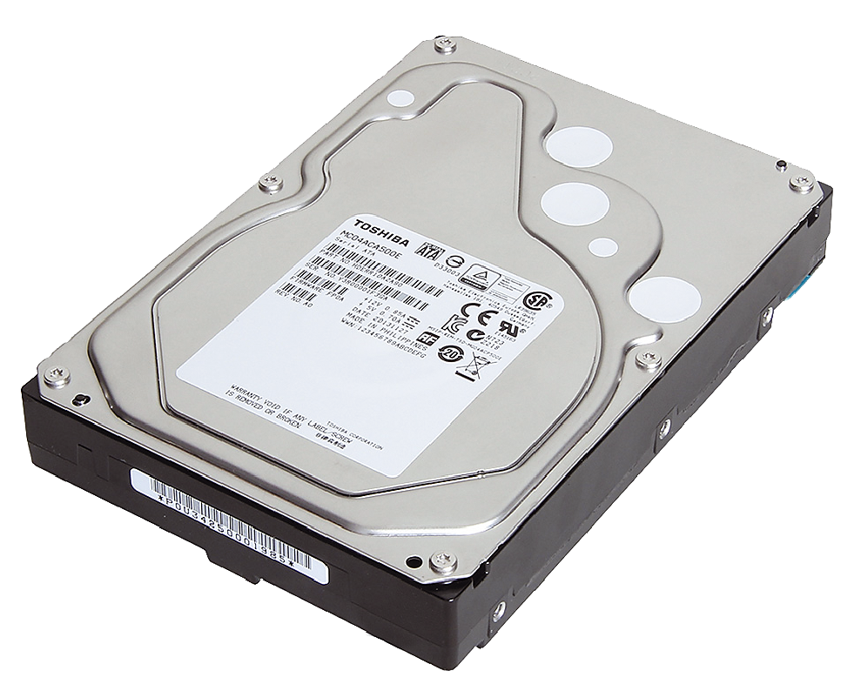
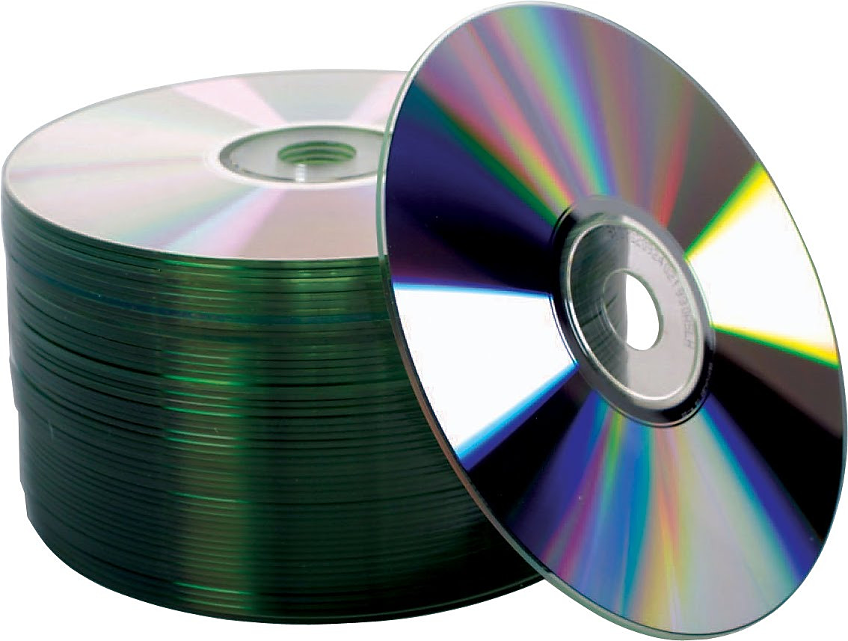
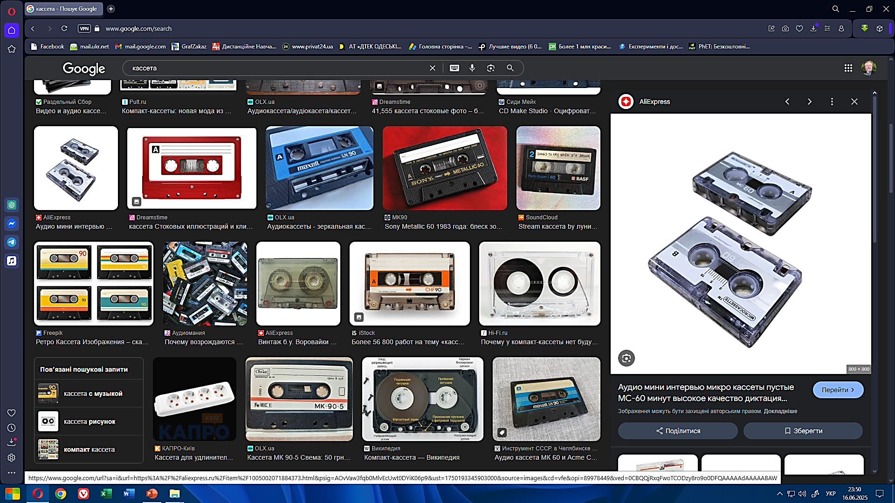
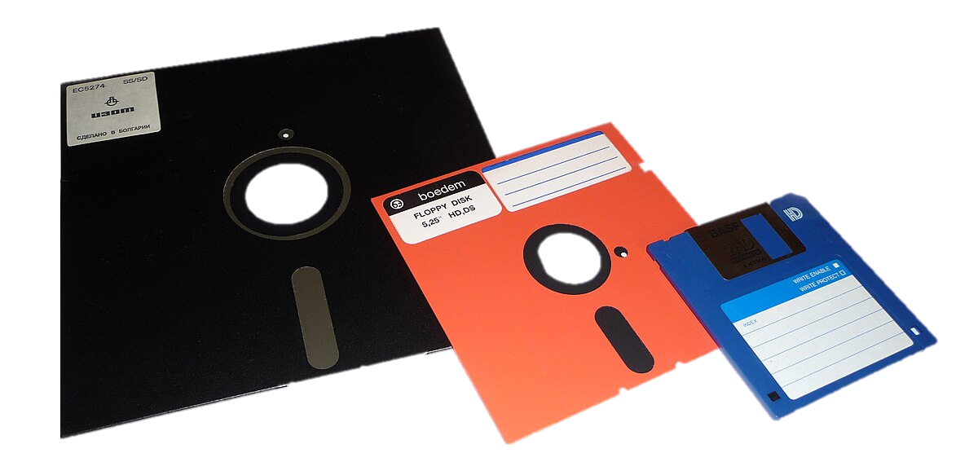
Основними носіями даних зовнішньої пам’яті є електронні схеми та жорсткі магнітні диски. Раніше у пристроях зовнішньої пам’яті як носії даних активно використовували гнучкі магнітні диски, оптичні диски та магнітні стрічки.
Жорсткий магнітний диск
Гнучкі магнітні диски
Оптичні диски
Магнітні стрічки

Slide 8
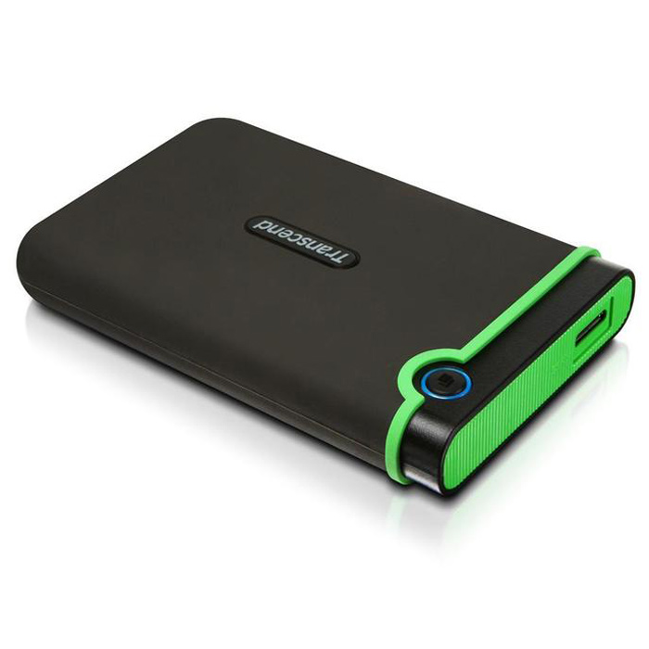
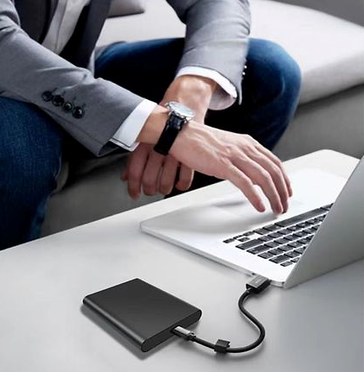
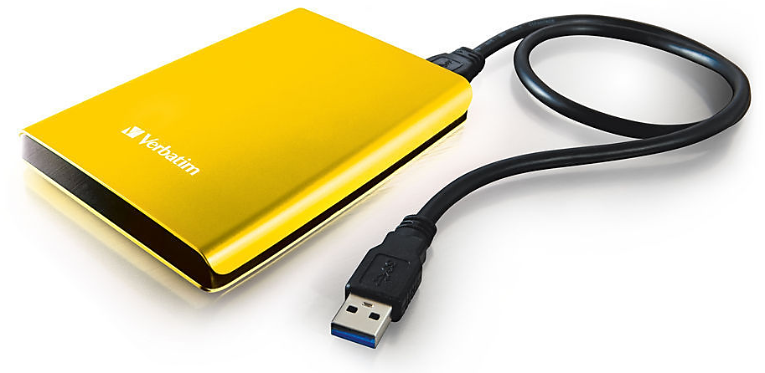
Для створення резервних копій даних, банку конфіденційних даних значного обсягу, переміщення великих обсягів даних без використання комп’ютерних мереж та інших цілей можуть використовуватися так звані зовнішні накопи-чувачі на жорстких магнітних дисках або на SSD-накопичувачах.
Зовнішній накопичувач

Slide 9
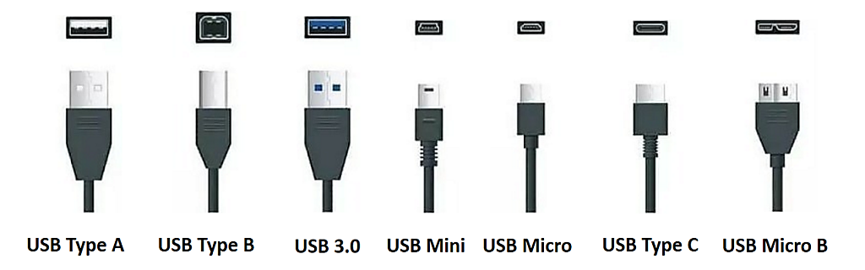
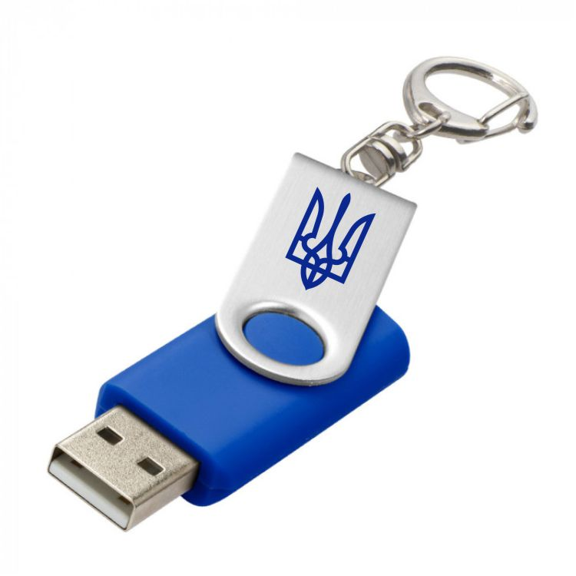
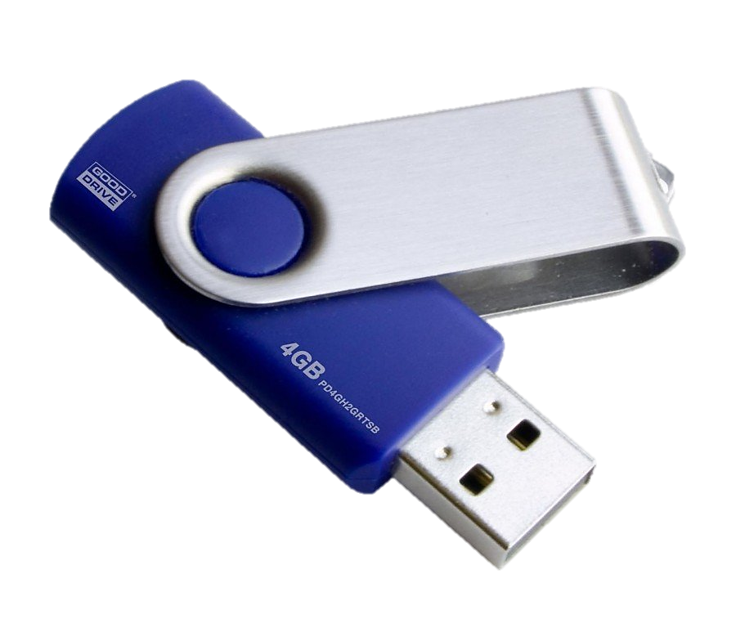
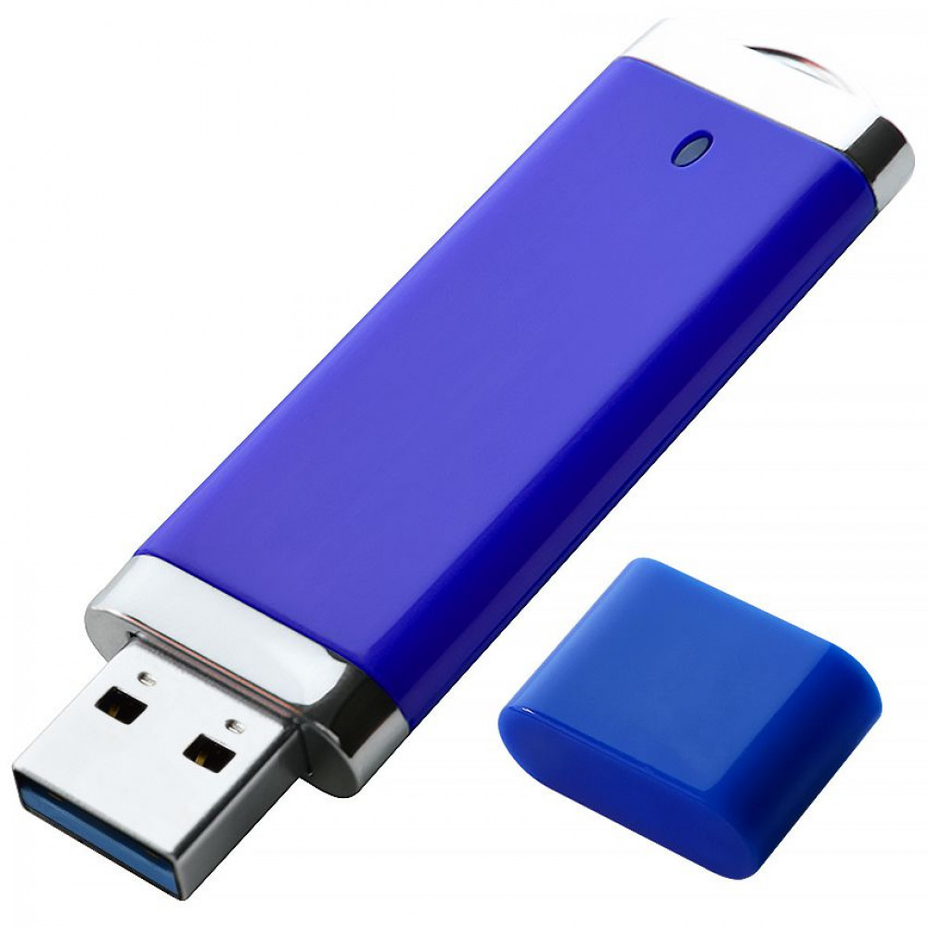
USB-флешнакопичувачі використовуються в основному для обміну даними між різними комп’ютерами. Для їх підключення до комп’ютера використовують USB-роз’єми різних модифікацій (USB Type-A, USB Type-C, Micro-USB). Більшість USB-флешнакопичувачів мають ємність від 4 до 128 ГБ, хоча є пристрої і значно більшої ємності – до 2 ТБ.

Slide 10





Повну презентацію дивіться у відеоуроці.

